Slide 1
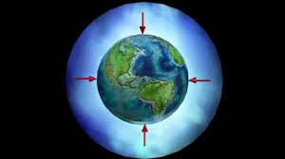
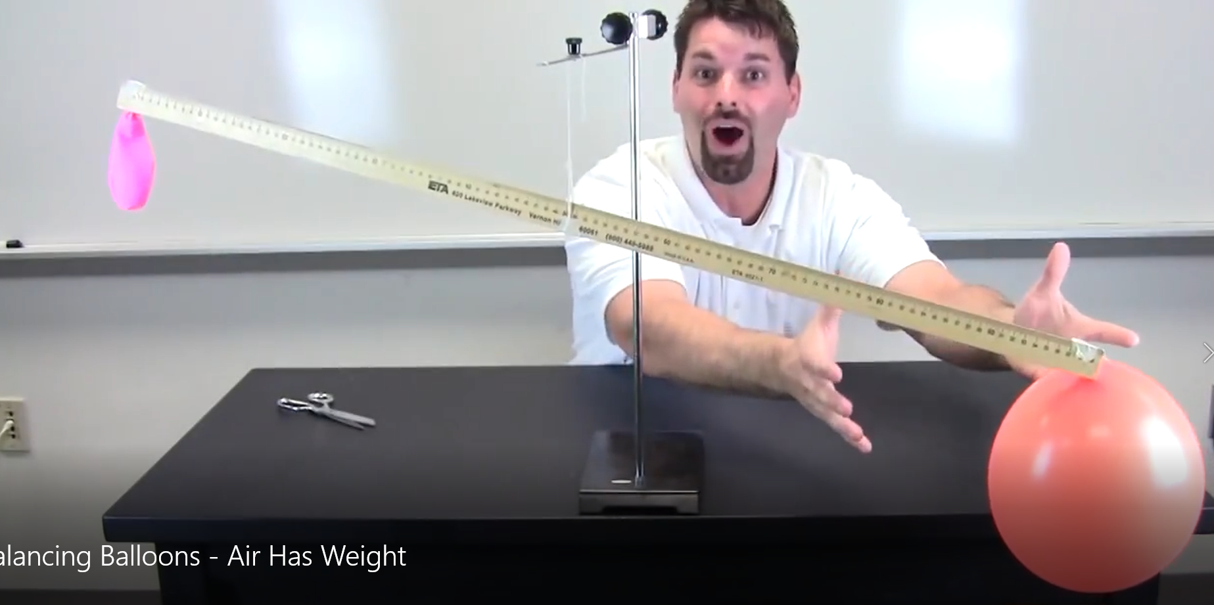
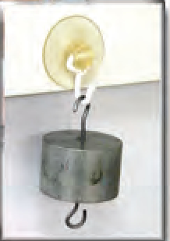
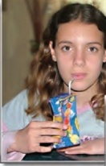
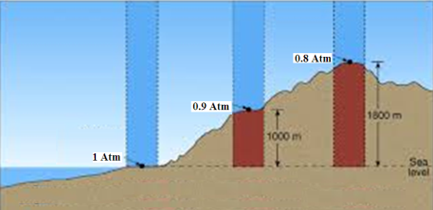
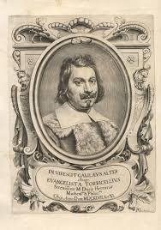
ΦΥΣΙΚΗ Β΄ ΓΥΜΝΑΣΙΟΥ
4.3 Ατμοσφαιρική Πίεση
(Σχολικό σελ 72-74)
Ερωτήσεις
Απαντήσεις
1. Πως ονομάζουμε την πίεση που δημιουργεί η
ατμόσφαιρα;
Ατμοσφαιρική πίεση
2. Πού οφείλεται η ατμοσφαιρική πίεση;
στο βάρος του ατμοσφαιρικού αέρα
3. Αναφέρεται φαινόμενα που οφείλονται στην
ατμοσφαιρικής πίεση
Ι) Το κόλλημα της βεντούζας
ΙΙ) το τσαλάκωμα του χάρτινου κουτιού όταν ρουφάμε με το καλαμάκι
4. Από τί εξαρτάται η ατμοσφαιρική πίεση;
από το ύψος (από την επιφάνεια της θάλασσας)
5. Τί κάνει η ατμοσφαιρική πίεση όσο αυξάνεται
το ύψος;
μειώνεται
6. Γιατί μειώνεται η ατμοσφαιρική πίεση όσο
αυξάνεται το ύψος;
διότι το βάρος του αέρα που πιέζει είναι λιγότερο
7. Πόση είναι η τιμή της ατμοσφαιρικής
πίεσης στην επιφάνεια της θάλασσας;
Μία ατμόσφαιρα (1Αtm)
8. Από ποιόν μετρήθηκε για πρώτη φορά η
ατμοσφαιρική πίεση;
από τον Τορικέλι το 1643 μ.Χ.

Slide 2
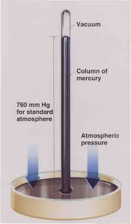
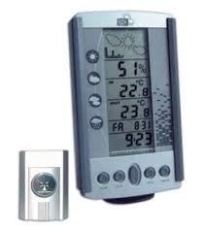
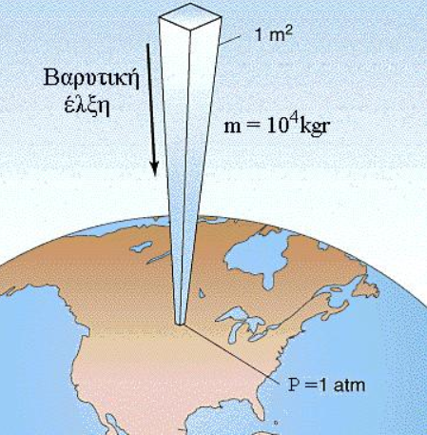
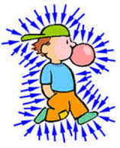
Ερωτήσεις
Απαντήσεις
9. Πόσο ύψος έχει ο υδράργυρος μέσα στον σωλήνα
όταν στην βάση του δημιουργεί πίεση 1 Atm
760 mm
10. Πώς ονομάζονται τα όργανα που μετρούν την
ατμοσφαιρική πίεση;
βαρόμετρα
11. Ποιά σχέση συνδέει τις μονάδες πίεσης
1 Pa και 1 Atm;
1 Atm ≈100.000 Pa
12. Πώς εξηγείται όταν ρουφάμε με καλαμάκι τον
αέρα από το χάρτινο κουτί ενός χυμού, το κουτί
να συνθλίβεται;
Όταν ρουφάμε τον αέρα από το εσωτερικό του κουτιού το κουτί πιέζεται μόνο από τον έξω αέρα.
13. Πώς εξηγείται να κολλάει η βεντούζα στο τζάμι;
η βεντούζα πιέζεται προς το τζάμι επειδή δεν υπάρχει αέρας στην επιφάνεια της βεντούζας που είναι κολλημένη στο τζάμι
14. Πόση δύναμη δημιουργεί ο ατμοσφαιρικός
αέρας σε μία επιφάνεια 1m²
100.000 N (oσο το βάρος μάζας 10.000 kg)
15. Πόση δύναμη δημιουργεί ο ατμοσφαιρικός αέρας
στο ανθρώπινο σώμα ;
όσο το βάρος μάζας 20.000 Kg (200.000 Ν)
ΤΕΛΟΣ

